Slide 1
Актуальность применения дифференцированного подхода в группах общеразвивающей направленности с детьми с ТНР. Система дифференцированного подхода в работе с детьми с ТНР в условиях групп общеразвивающей направленности
Муниципальное бюджетное дошкольное образовательное учреждение
«Детский сад общеразвивающего вида №138» городского округа Самара
443115, г. Самара, ул. Тополей, д. 16, тел. 925-95-49, факс 925-71-24
Щёлокова Татьяна Николаевна, старший воспитатель

Slide 2
Условия эффективности
Актуальность
Гибкость
Надлежащее информационное обеспечение
Своевременность
Эффективный результат
Notes:
Кто реализует ООП – воспитатели, муз, физ., пед-псих и если есть соц.педагог, кроме логопеда и дефектолога. Т.к. согласно законодательства лог и деф имеют жесткие рамки.
Для правильной работы необходимо знать нормативные документы регламентирующие вашу работу. ФЗ, постановления, методич.рекомендации
Актуальность За последнее десятилетие в силу ряда причин стремительно возрастает процент детей с речевой патологией. Так, по данным ведущих невропатологов России, перинатальные поражения головного мозга (родовая травма и асфиксия) встречаются у 75-90% новорожденных. Подобные отклонения так или иначе сказываются на последующем развитии и обучении ребенка. А его речь обычно страдает одной из первых, так как находится в прямой зависимости от созревания головного мозга.
Примером системного нарушения речи, охватывающим все компоненты языковой системы, относящимся как к звуковой, так и смысловой сторонам речи, является тяжелое нарушения речи (ТНР).
Такие дети интегрируются в детские сады в группы общеразвивающей направленности.
ТНР - это стойкие специфические отклонения формирования всех компонентов речевой системы (лексического и грамматического строя речи, фонематических процессов, звукопроизношения, просодической организации речи), а также несовершенство коммуникативного поведения (Грибова О.Е., Батяева С.В.), отмечающихся у детей при сохранном слухе и нормальном интеллекте.

Slide 3
3 группы детей с ТНР, в зависимости от степени нарушений в общении вследствие выраженности психологических наслоений (по И.В.Янченко)
1 подгруппа детей –
дети без выраженных
психологических наслоений
2 подгруппа детей –
дети с нарушением
эмоционально-волевой сферы
3 подгруппа детей –
дети с нарушением поведения по аутистическому, истероидному, инфантильному типу,
сложные формы поведения
Notes:
Структура дефекта - Многие исследователи при изучении детей с данной речевой патологией отмечают особенности не только в их речевом развитии, но и в развитии основных высших психических функций (восприятие, внимание, память, мышление) и личности в целом (Б.М. Гриншпун, Г.В. Гуровец, С.И. Маевская, Е.М. Мастюкова, Е.Ф. Соботович, Л.С. Цветкова и др.).
Выраженные последствия органического поражения ЦНС отрицательно сказываются на темпе деятельности, работоспособности, присутствует общее снижение активности, некритичность к результатам своей деятельности, низкий уровень адаптационных возможностей.
Дети быстро утомляются, может появиться импульсивность или выраженная вялость, потеря интереса. У некоторых развиваются патологические качества личности, невротические черты характера: замкнутость, негативизм, неуверенность в себе, обидчивость, склонность к слезам.
3 группы детей с ТНР, в зависимости от степени нарушений в общении вследствие выраженности психологических наслоений (по И.В.Янченко)
1 подгруппа детей – дети без выраженных психологических наслоений (нарушение речи не влияло на процесс общения).
2 подгруппа детей – дети с нарушением эмоционально-волевой сферы (что являлось причиной возбудимого, тормозного, тревожного типов поведения). 2 основных проявления:аффективная возбудимость и агрессивность;повышенная тревожность, замкнутость, нерешительность;
3 подгруппа детей – дети с нарушением поведения по аутистическому, истероидному, инфантильному типу, а также сложные формы поведения

Slide 4
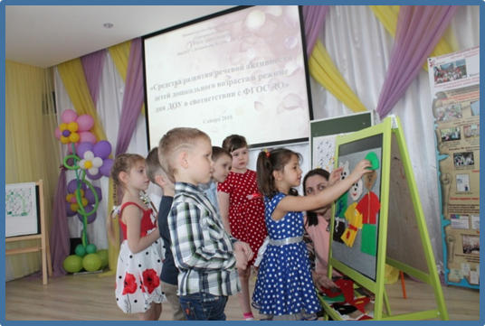
Дифференцированный подход в обучении это:
• создание разнообразных условий обучения для различных
групп, с целью учета особенностей их контингента;
• комплекс методических, психолого-педагогических,
организационно-управленческих мероприятий, обеспечивающих обучение
в гомогенных группах.
В условиях современного ДОУ “дифференцированное подход” –
это создание наиболее благоприятных условий
для развития личности
воспитанника как индивидуальности.
Notes:
Дифференцированный подход в обучении это:
• создание разнообразных условий обучения для различных образовательных учреждений, групп, с целью учета особенностей их контингента;
• комплекс методических, психолого-педагогических, организационно-управленческих мероприятий, обеспечивающих обучение в гомогенных группах.
В условиях современного ДОУ “дифференцированное подход” – это создание наиболее благоприятных условий для развития личности воспитанника как индивидуальности. Отсюда следует: дифференцированное обучение – не цель, а средство развития индивидуальности.
Дифференцированный подход имеет смысл как способ эффективной помощи ребенку в совершенствовании его личности. Он облегчает, упорядочивает воспитательную деятельность педагога, так как позволяет разрабатывать методы воспитания не только для каждого ребенка в отдельности (что практически невозможно, например, в условиях большой наполняемости групп и загруженности педагогов), а для “категорий” детей.
В процессе дифференцированного подхода педагог изучает, анализирует, классифицирует различные качества личности и их проявлений у детей, выделяя наиболее общие, типичные черты, характерные для определенной группы воспитанников, и на этой основе определяет стратегию своего взаимодействия с группой и конкретные задачи воспитания, формы включения детей в общую деятельность и коллективные отношения.
При этом ребенок в меньшей степени чувствует себя объектом воспитания, так как основные воздействия педагога направлены на группу в целом, а не на него.

Slide 5
Опыт
Анализ
Обобщение
Практика
Модель
методической службы

Slide 6
Модель внутриучрежденческой программы
непрерывного повышения квалификации

Slide 7
МОНИТОРИНГ
Воспитатель
Наблюдение, беседа
Инструктор ФИЗО и муз. руководитель
Мониторинг, наблюдение
Педагог-психолог
Тестирование
Учитель-логопед
Речевая карта
Психолого-медико-педагогический консилиум (ПМПк) МБДОУ
Картотека игр и заданий
Воспитатель, педагог-психолог, учитель-логопед
Карта трудностей Воспитатель, педагог-психолог, учитель-логопед
Мероприятия ДОУ
Театрализация, выставки, изготовление атрибутов, утренники для детей с ОНР, общение между группами
Индивидуальный образовательный маршрут
Мини педсоветы по еженедельному планированию ОД
План ведения ОД на неделю и каждый день
Ведение образовательной деятельности (ОД)
Учитель-логопед
Индивидуальные занятия, подгруповые
Педагог-психолог
Подгрупповые и индивидуальные занятия
Воспитатель
ОД
Совместная ОД
Самостоятельная ОД
Режимные моменты
Инструктор ФИЗО
Музыкальный руководитель
ОД
Совместная ОД
Режимные моменты
Родители
Опережающие мероприятия по теме будущей недели
Совместная ОД
МОНИТОРИНГ

Slide 8
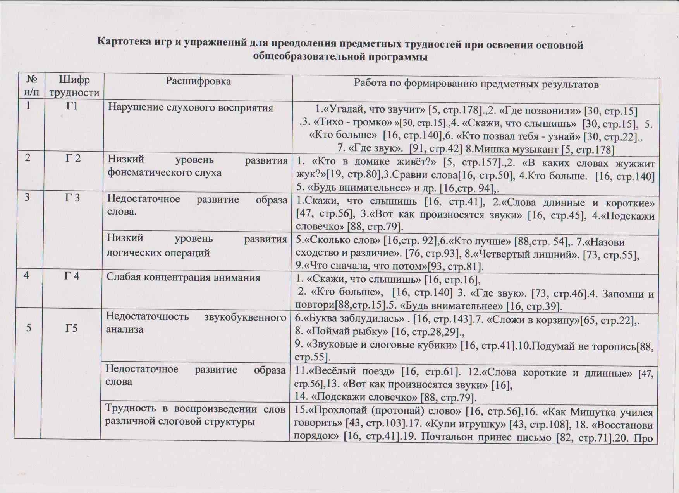
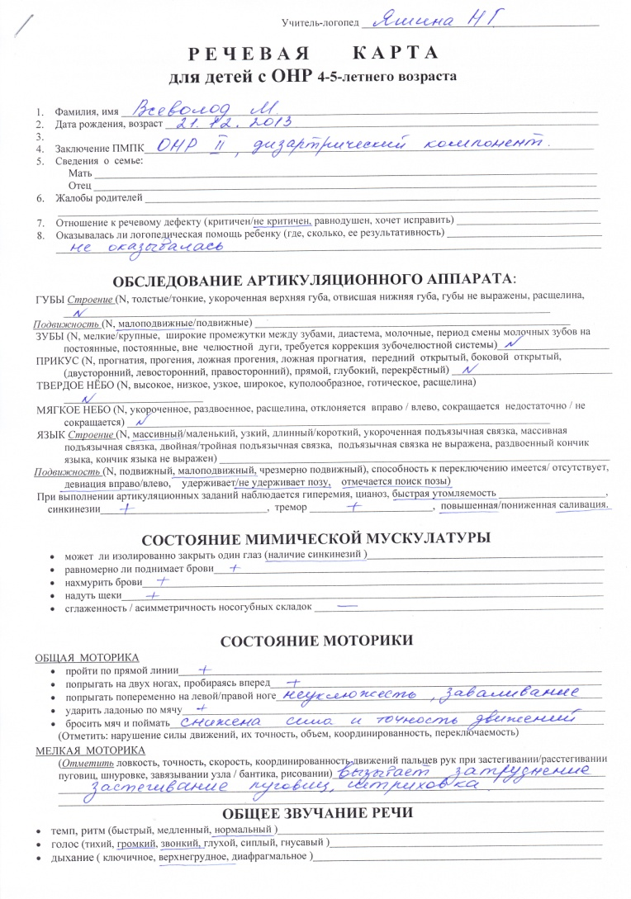
Документация

Slide 9
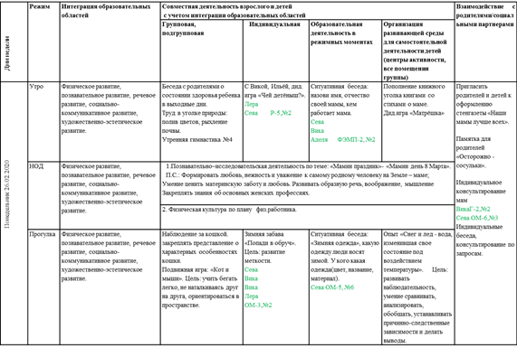
Планирование педагогов

Slide 10
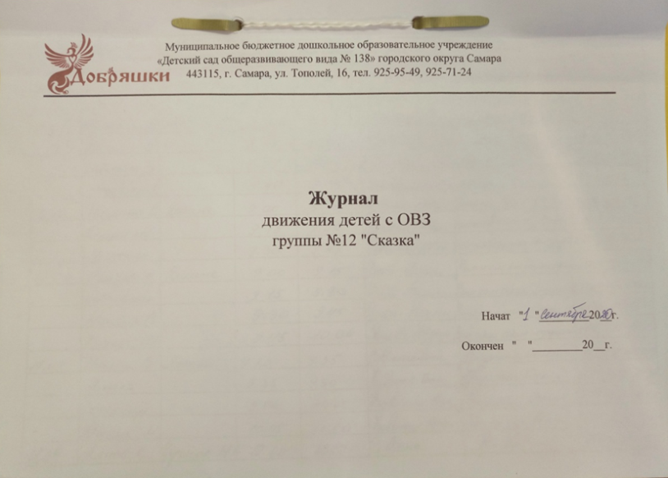
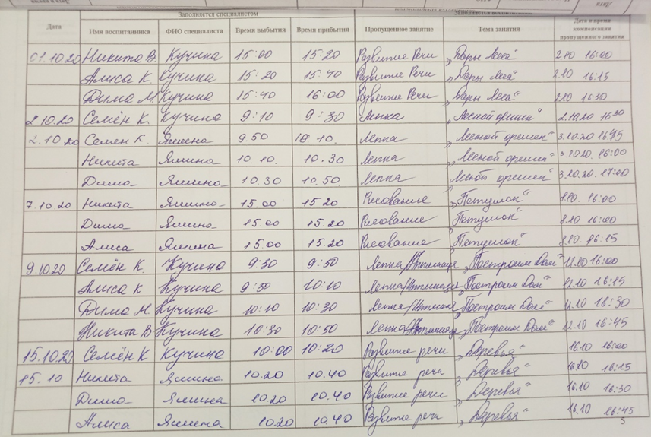
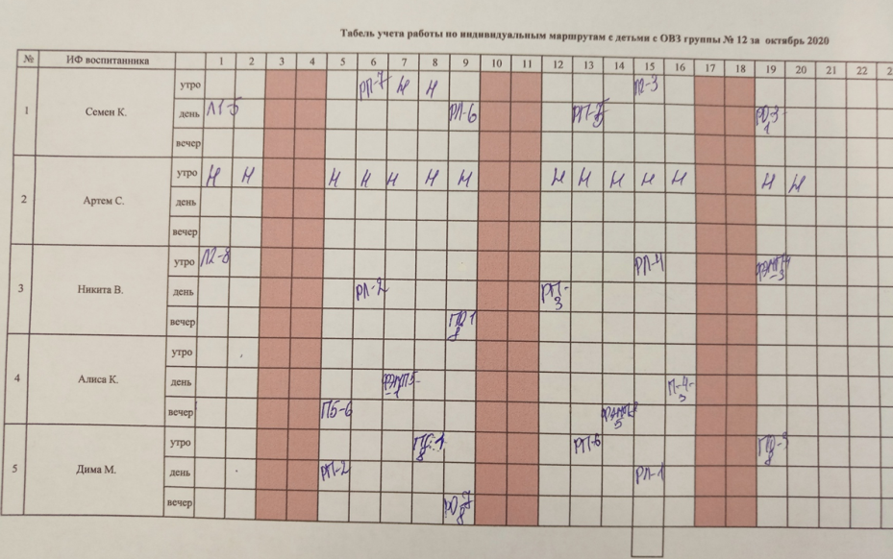
Контроль
работы педагогов

Slide 11
Условия реализации Подходы к ребёнку
I подгруппа(минимальный уровень)
-Проводить предварительную работу перед предстоящим занятием.
- Постепенно усложнять программные задачи и задания, обеспечивать продвижение детей в их развитии.
- Постепенность и последовательность в подаче материала.
- Создавать специальные ситуации, чтобы настроить детей на предстоящее занятие.
- Постепенно вводить в тему занятия элементы предстоящей работы.
- Чаще использовать индивидуальные дидактические карточки-задания.
- Разнообразить вариативность, доступность наглядного материала: игрушек, картинок, иллюстраций, схем, таблиц, пиктограмм, других средств обучения.
- Использовать игровые приёмы, больше сюрпризности на занятии.
- Давать задания, предполагающие ответ в действии (найти, показать, выбрать, принести).

Slide 12
- Чередовать хоровые ответы с индивидуальными.
- Больше времени давать на обдумывание задания, застенчивых и робких детей не спрашивать первыми.
- В случае необходимости менять форму проведения, темп занятия и объём материала.
- Осуществлять повторение трудных тем.
- Умело оказывать детям прямую и косвенную помощь.
- Поддерживать инициативу ребёнка.
- Стараться понять внутренний мир ребёнка, чувствовать его настроение, учитывать интерес и желание заниматься.
- Проявлять выдержку такт, терпение.
- Не делать отрицательных сравнений, чаще
подбадривать, поощрять, хвалить детей и радоваться их успехам.
- Воспитывать в детях уверенность в своих силах, используя установки: «будь внимателен», «посмотри на образец», «не спеши говорить, подумай», «ты можешь», «ты умеешь», «у тебя всё получится», «ты умный», «ты способный».

Slide 13
II подгруппа (базовый уровень)
- Постепенно усложнять программные задачи и задания.
- Обеспечивать продвижение детей в их развитии.
- Проводить предварительную работу перед предстоящим занятием.
- Осуществлять постепенность и последовательность в подаче материала.
- Настраивать детей на предстоящее занятие.
- Подбирать такие формы, методы, приёмы работы с детьми, которые способствуют дальнейшему развитию умственных способностей детей.
- Использовать дидактические игры на развитие логического мышления и других психических процессов.
- Привлекать детей к раздаче дидактического материала для занятий.

Slide 14
III подгруппа (вариативный, творческий)
- Усложнять программные задачи и задания.
- Увеличивать объём заданий.
- Давать дополнительный познавательный материал.
- Предлагать разнообразные варианты заданий.
- Осуществлять разнообразные приёмы.
- Давать задания для развития творческой инициативы и мышления.
- Приучать детей делать самостоятельные открытия.
- Пользоваться приёмом самоконтроля и самооценки заданий детьми.
- Давать индивидуальные карточки-задания с учётом развития ребёнка.
- Предъявлять более высокие требования к ответам детей, к качеству выполнения заданий.
- Поощрять ответы детей.

